Slide 1




Hogyan váljunk egyéni vállalkozóvá, hogyan alapítsunk céget?
Előadó:
Karamánné dr. Pakai Annamária
Haklits András
Dr. Varga Zoltán
2018.11.22 - 23.
Helyszín:
PTE ETK Szombathelyi Képzési Központ, 9700 Szombathely, Jókai u. 14.
Pécsi Tudományegyetem
Egészségtudományi Kar
Egészségtudományi Szakkollégium
Egészségtudományi Szakkollégium Tehetség Program 2018/2019-es tanévben
A RENDEZVÉNYT AZ EMBERI ERŐFORRÁSOK MINISZTÉRIUMA NEMZETI TEHETSÉG PROGRAMJA TÁMOGATTA (NTP-SZKOLL-18-0031).

Slide 2
TERVEZÉS, ÜZLETI TERV
A vállalkozásoknak általában 5-7 év szükséges ahhoz, hogy a befektetett tőke megtérüljön.
A vállalkozások többsége csak 2-3 év után válik nyereségessé.
3 induló vállalkozásból 1 tönkremegy már az első év folyamán és 5 vállalkozásból 1 tönkremegy az első 5 évben.
Mindezek a mutatók azt bizonyítják, hogy nagy szükség van a nagyon tudatos, átgondolt üzleti tervezésre. Egy megfontolt, körültekintően elkészített üzleti terv meggátolhatja, hogy az általunk elindított vállalkozás, a tönkrement vállalkozások statisztikai adatait növelje.

Slide 3
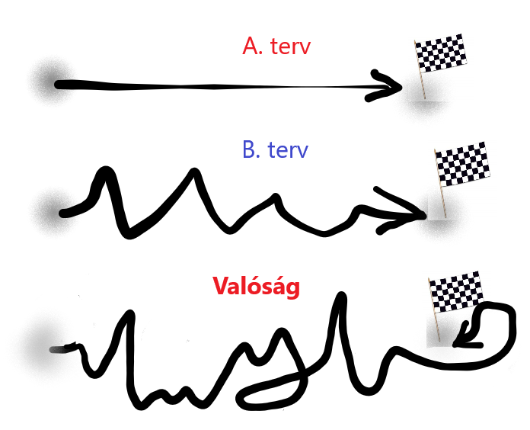
A vállalkozás elindításának, sikeres működésének az egyik alapeleme a TERVEZÉS.
Tervezés nélkül nem lehet se elindítani, sem vezetni egy vállalkozást. Tervezés nélkül a vállalkozás jövője nagy valószínűséggel halálra van ítélve.

Slide 4
Üzleti terv
A vállalati kockázat kezelésének eszköze, amely a vállalkozás közelmúltbéli és jelenlegi tényadatai alapján, valamint az ismert és várható gazdasági folyamatok ismeretében a jövőbéli működést prognótizálja, becsüli meg.
Olyan irányítási folyamat, amely felvázolja a vállalkozás jövőbeni működési pályáját, a pályát jellemző állapotokat és helyzeteket, az azokat megvalósító programokat.
Szerepe az induló, már meglévő, illetve a vállalkozás eladásánál is nagyon fontos.
Az ületi terv fontos információkat tartalmaz a tulajdonosoknak, vállalkozás vezető munkatársainak, befektetőknek és hitelintézeteknek, melyek segít átlátni a vállalkozást.

Slide 5
Tervezés típusai
Belső vagy külső használatra:
Belső: tulajdonosok, vezetők, alkalmazottak
Külső: Hitelintézet, Pályázatok, Befektetők
Időtáv szerint:
- rövidtávú (egy év alatt)
- középtávú (2-4 év)
- hosszútávú (5-15 év)

Slide 6
Mikor, és milyen célból készül?
Mikor?
cégalapítás előtt
beruházás, új termék, új ötlet elindítása előtt
operatív működésben
banki hitelkérelem esetén
a meglévő vállalkozás eladásakor
Milyen célból?
egy új ötlet megvalósíthatósága és kivitelezése átvizsgálására
tulajdonosok, tulajdonostársak számára a következő időszak terveinek és céljainak bemutatására
pályázatok elbírálásához, potenciális befektetők, hitelezők meggyőzésére, ha külső pénzforrásra van szükségünk;
a külső partnerek tájékoztatására (megbízhatóság céljából).
potenciális vevők meggyőzésére

Slide 7
Miért van jelentősége egy jó üzleti tervnek?
A vállalkozás célorientált vezetése azáltal, hogy a döntéseket év közben folyamatosan, a tervhez igazodva lehet meghozni.
A vállalkozás működése folyamatában, akár féléves, negyedéves vagy havi kimutatásokkal összevethető az üzleti tervvel.
Támpontot ad az év közben felmerülő problémák, külső tényezők révén felmerülő kihívások sikeres kezelésére.
Hitelességet biztosít a bankoknak, szállítóknak és a vállalkozás partnerei számára.

Slide 8
A jó üzleti terv:
Tömör, áttekinthető a formája és a tartalma,
Logikusan felépített, lényegre törő a megfogalmazása
Figyelemfelkeltő és átfogó összefoglaló,
A műszaki részletek, marketing, pénzügyi és emberi erőforrások alapos bemutatása,
A kiindulási körülmények illetve a vállalkozás állapotának hiteles bemutatása, a kockázatok feltárásával.
Kiindulási, viszonyítási alapként szolgál
Meggyőző, mert tudja bizonyítani, hogy a megcélzott piacon képes nyereségesen működni, és felkészült a kockázatok kezelésére.
Hiteles, mert a vállalkozó hitlelt érdemlően elvégezte a szükséges piackutatást megtervezte a piacra jutás lépéseit megteremtette a működés feltételeit megtalálta a megfelelő embereket
Jól szerkesztett és rendszerbe foglalt
Rugalmas

Slide 9
Az üzleti terv felépítése
1. Vállalkozás adatai
vállalkozás neve és címe
vezetők neve és elérhetősége
tulajdonosok
vállalkozás jogi formája
a vállalkozás tőkeösszetétele
a vállalkozás telephelyeinek, leányvállalatainak megnevezése, címe
a vállalkozás fontosabb forgalmi adatai: árbevétel, eredmény..
a terv bizalmas kezelése iránti igény

Slide 10
Az üzleti terv felépítése
2. Vezetői összefoglaló
Tömör, átfogó, meggyőző az olvasó számára
a vállalkozás rövid, áttekinthető és tényszerű ismertetése
a vállalkozás története, hivatása valamint filozófiája
termékek, szolgáltatások rövid bemutatása
ezek előállításához szükséges termelési folyamat jellemzését. (gépek, berendezések, alapanyagok)
marketing stratégia
a vállalkozás felépítése, működése
közeljövőt érintő célkitűzések, intézkedések
vállalkozás pénzügyi helyzete

Slide 11
Az üzleti terv felépítése
3. Vállalkozás tevékenységének leírása
Célja a kínálat jellegének megismertetése és a vállalkozás általános bemutatása
Tartalmazza:
tevékenység leírása
termékek, szolgáltatások és azok jellemzői
ügyfelek típusai, kapcsolattartás módja
a tevékenység földrajzi határai

Slide 12
Az üzleti terv felépítése
4. Marketingterv
piac jellemzői
várható fejlődés prognózisa
konkurencia bemutatása, helyzete
piaci részesedés, értékesítési korlátok
vállalat image
termékek, szolgáltatások eladhatóságának értékelése
vásárlóösztönzési eszközök
beszállítói kör
árpolitika
telephely, elhelyezkedése, bővítési lehetőségei, tulajdoni viszonyok, előírások, megjelenés.
fejlesztések a célok érdekében (épület, gépek, licencek, know-how)
alaptevékenységek ellátásának (termelés, szolgáltatások) bemutatása
külső és belső szervízfeladatok (vevőszolgálat, minőség kontrol)
márka, szabadalom, piac védelem
vagyon és felelőségbiztosítások
információs rendszerek, szabályzatok

Slide 13
Szervezeti felépítés
Vezetőség
Vezetési módszer, ellenőrző tevékenység
Személyzeti politika, munkaerő terv
Fejlesztési, átszervezési elképzelések
Vállalkozás funkcionális egységei és hatásköre

Slide 14
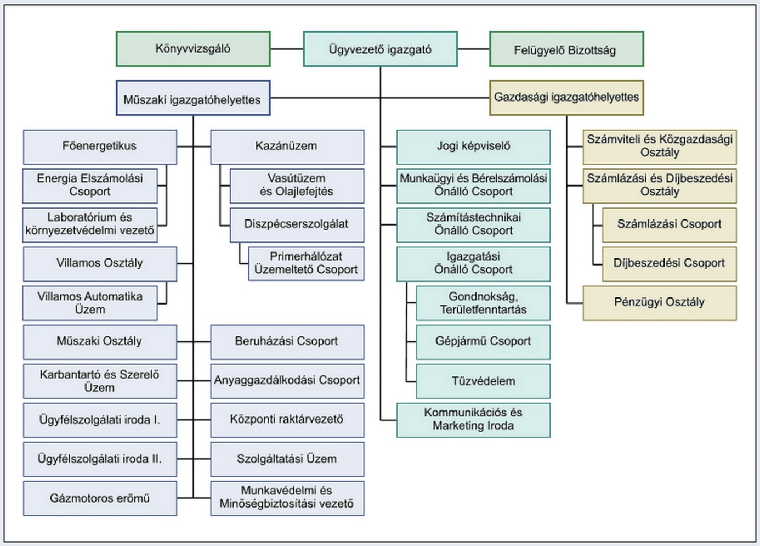
Szervezeti felépítés ábrázolása
forrás: (sulinet.hu)

Slide 15
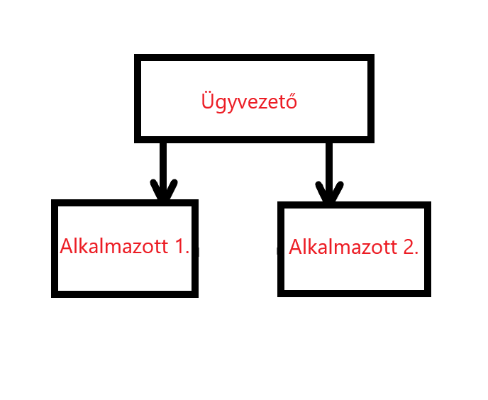
Ábra: Kis (akár családi)vállalkozás szervezeti felépítése

Slide 16
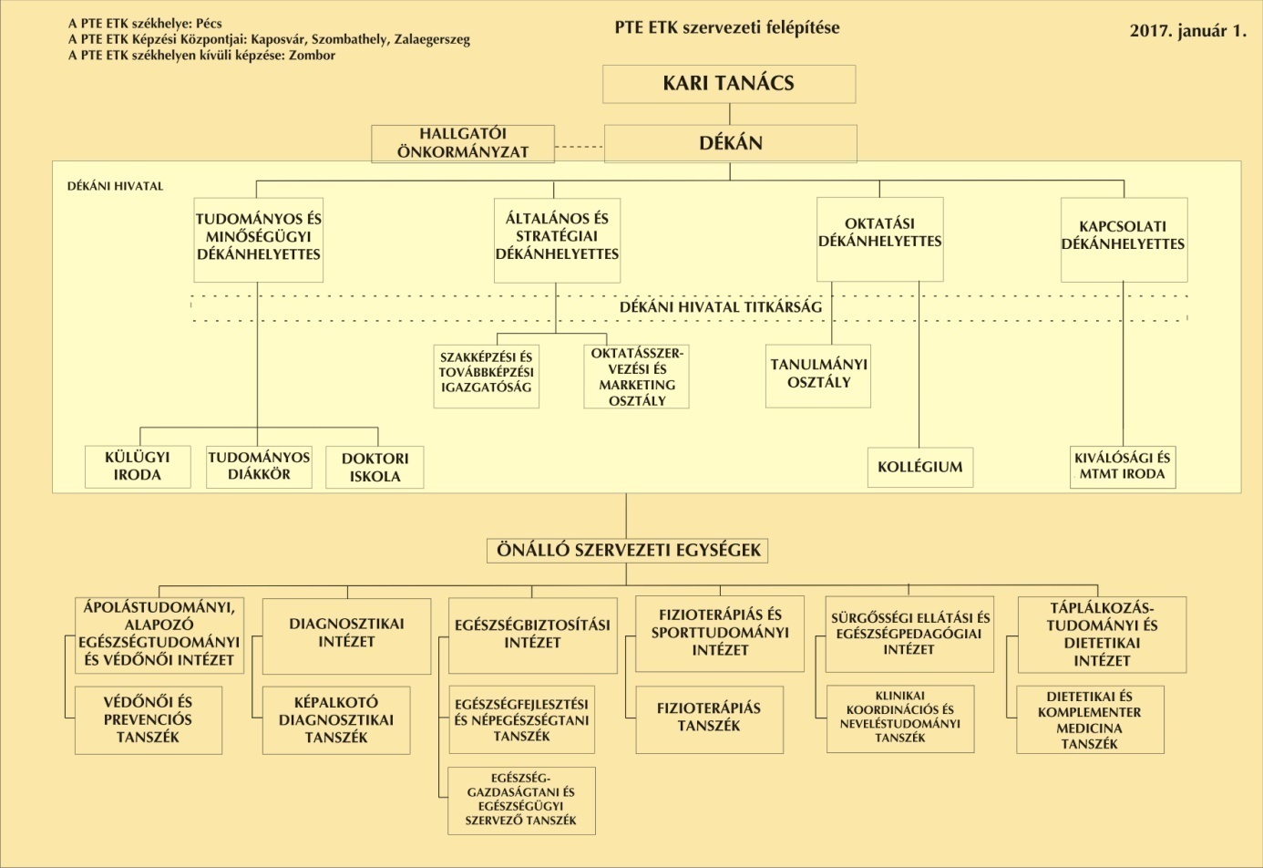
forrás: etk.pte.hu

Slide 17
Pénzügyi terv
kiinduló helyzet: jelen állapot és feltételezések
jövedelemterv: marketing tervre alapozott bevételi terv szembe-állítása a működési tervből kiinduló költségtervvel
eredmény-tervezés, eredmény kimutatás
pénzforgalom tervezés (cash flow), fizetőképesség
pénzügyi mutatók (hatékonyság, jövedelmezőség)
kockázati tényezők mérlegelése

Slide 18
Cash flow, pénzforgalmi terv
A tényleges pénzmozgással járó bevételeket és kiadásokat mutatja, pénzforgalmi becslésekre épül.

Slide 19
Mellékletek
Termékleírások, tervrajzok
Piackutatási adatok, egyéb számítások
Szerződések, hivatalos levelek, ajánlatok
Szállítok árajánlata
Hatósági engedélyek
Egyéb a terv megalapozottságát alátámasztó dokumentumok, számítások
Az üzleti terv készítésének folyamatai, fázisai, a célszerűen alkalmazható elemzési és számítási módszerek a terv céljától, a vállalat sajátosságaitól függően eltérők lehetnek.

Slide 20
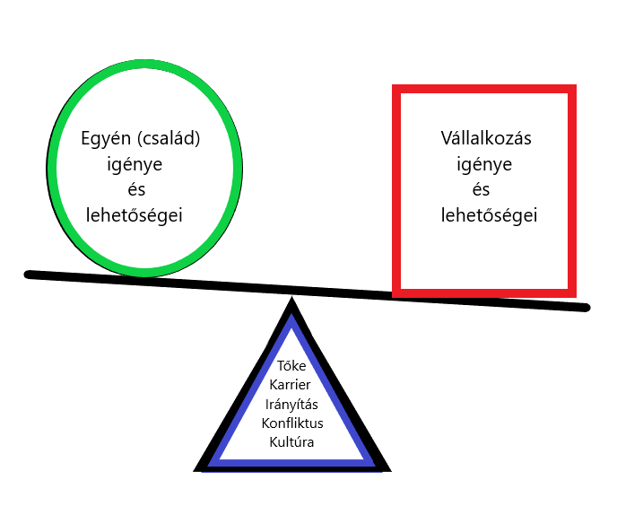
Saját-személyes pénzügyeink kezelése, elkülönítése a vállalkozásunk pénzügyeitől

Slide 21
Párhuzamos tervezés az optimális egyensúly eléréséhez
saját és vállalkozásunk értékeinek figyelembevétele
stratégiai gondolkodás fontossága
egymásra utaltság, egymás támogatása
közös jövőkép
közös tervezés

Slide 22
Fontos pontok
Elkülönített költségvetés: családi-kassza, pénzügyi terv készítése, mind a vállalkozás mind a személyes céljaink eléréséhez.
Jövőkép alkotása mind saját magunk, mind a vállalkozásunk számára, felvetítve a rövidtávú, hosszútávú céljainkat.
Céljainkat elérése érdekében el kell különítenünk a vállalkozásunk és személyes/családi pénzügyeinket egymástól, de alkalmanként (vállalkozás elindítása, fejlesztése, beruházások, tagi kölcsönök, osztalék stb..) hogyan lehetnek egymás segítségére.
Személyes (nem céges) pénzügyi döntéseink nagy hatással vannak a vállalkozásunk hosszú távú sikerességére, jövőjére.

Slide 23
Társas illetve családi vállalkozáson belüli konfliktusok és ezek hatásai a cég jövőjére
Tulajdonosok, tagok közötti ütközések, amelyek mögött: igények, szándékok, vágyak, törekvések, érdekek, szükségletek, vélemények, értékek szembeállása húzódik meg.
Nem minden esetben hasonlóak a tagok hosszútávú céljai, vágyai
Különbség a tagok pénzügyi hátterében befolyásolják, akadályozzák a vállalkozás fejlődését
Gondolkodásbéli, problémakezelési különbségek, szakértelem hiánya

